Slide 1
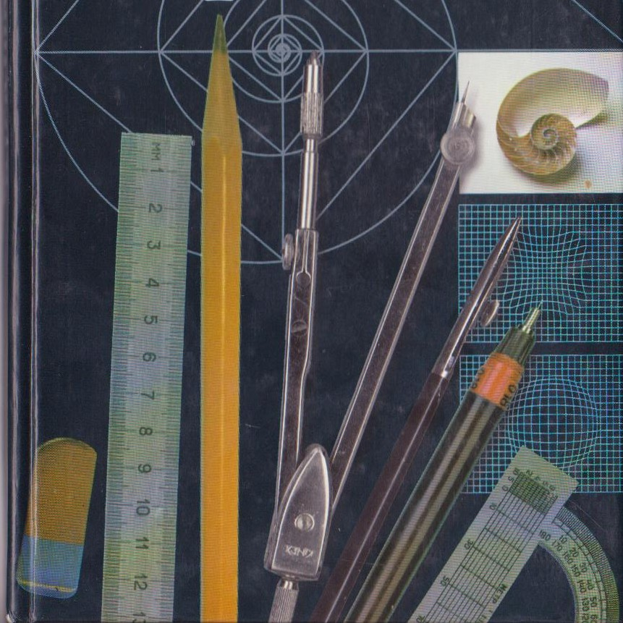
ПОСЛЕДОВАТЕЛЬНОСТЬ
ПОСТРОЕНИЯ ВИДОВ
НА ЧЕРТЕЖЕ
Ковалёв А.Н.

Slide 2
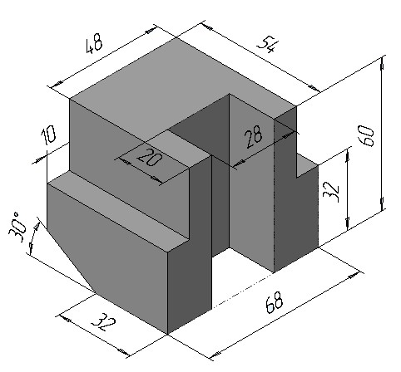
Задание.
Выполнить чертеж детали «ОПОРА» по наглядному изображению.
(см. рис.)
Масштаб изображения 1:1

Slide 3
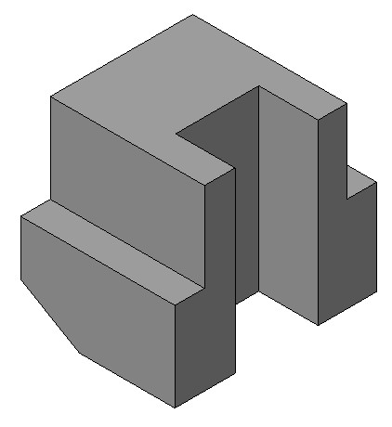
1. Представим общую исходную геометрическую форму детали. (параллелепипед, куб, цилиндр или др.)

Slide 4
2. Определим направление проецирования и положение видов чертежа. Построим эскиз детали.
Вид сверху
Вид
сбоку
Главный
вид

Slide 5
3. Определим количество и положение невидимых линий на эскизе.

Slide 6
4. Построить оси.

Slide 7
5. Построить базовые линии.

Slide 8
Спроецируем переднюю грань параллелепипеда на фронтальную плоскость (V).
Главный вид
60
68

Slide 9
Спроецируем верхнюю грань параллелепипеда на горизонтальную плоскость (Н).
Главный вид
60
68
Вид сверху
54
68

Slide 10
Спроецируем боковую грань параллелепипеда на горизонтальную плоскость (Н).
Главный вид
Вид сбоку
60
60
54
68
Вид сверху
54
68

Slide 11
6. Построить исходные формы видов.
60
68
54
54

Slide 12
7. Построить оси симметрии.

Slide 13
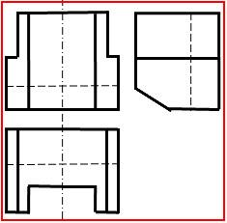
9. Построить видимые линии на виде спереди и сверху.
14
14

Slide 14
10
10
9. Построить видимые линии на виде спереди, сверху и сбоку
32

Slide 15
9. Построить видимые линии на виде спереди, сверху и сбоку
32
20

Slide 16
10. Построить невидимые линии на виде спереди, сверху и сбоку
20
32

Slide 17
10. Выделить видимые контуры детали сплошной толстой основной линией .

Slide 18
11. Удалить лишние линии и нанести размеры.

